Slide 1
Лекція #1 Система керування версіями

Slide 2
Література
https://git-scm.com/book/
http://kissarat.blogspot.com/2013/03/blog-post.html
https://devpractice.ru/git-for-beginners-part-1-what-is-vcs/
https://eax.me/vcs-practice/
https://webformyself.com/category/premium/javascript-premium/gitpremium/

Slide 3
Cистема управління версіями (Version Control System, VCS), або контролю версій (СКВ), записує історію зміни файлу або набору файлів, щоб в майбутньому була можливість повернутися до конкретної версії.

Slide 4
Можливості СКВ:
Відстежує зміни в файлах.
Надає можливості для створення нових і злиття існуючих гілок проекту.
Виробляє контроль доступу користувачів до проекту.
Дозволяє відкочувати виправлення і визначати хто, коли і які зміни вносив в проект.

Slide 5
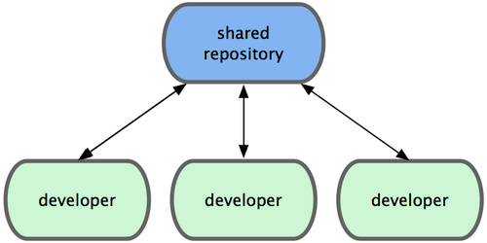
Репозиторій (repository) – спеціальне сховище файлів і папок проекту, зміни в яких відстежуються.

Slide 6
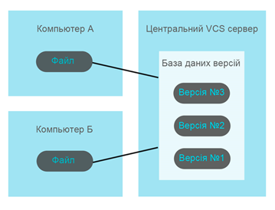
Централізовані СКВ

Slide 7

CVS (Система Паралельних Версій)
Одна з перших систем котра набула широкого поширення серед розробників, вона виникла в кінці 80-х років минулого століття.
В даний час цей продукт не розвивається, це в першу чергу пов'язано з низкою ключових недоліків, таких як неможливість перейменування файлів, неефективне їх зберігання, практично повна відсутність контролю цілісності.

Slide 8

Subversion (SVN)
Система контролю версій, створена на заміну CVS. SVN була розроблена в 2004 році і до цих пір використовується. Незважаючи на багато переваг у порівнянні з CVS у SVN все-таки є недоліки, такі як проблеми з перейменуванням,
неможливість видалення даних зі сховища, проблеми в операції злиття гілок і т.д. В цілому SVN був (і залишається) значному кроком вперед в порівнянні з CVS.

Slide 9
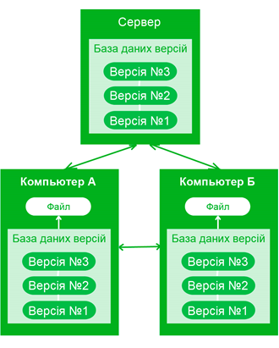
Розподілені системи контролю версій (Distributed Version Control System, DVCS)

Slide 10

Mercurial
Ця система являє собою вільну DVCS, яка побудована таким чином, що в ній відсутнє поняття центрального сховища, для роботи з цією VCS використовується (як правило) консольна утиліта «hg».
Mercurial має всі можливості системи контролю версій, такими як розгалуження, злиття, синхронізація з іншими репозиторіями.

Slide 11
Переваги:
Швидка обробка даних.
Кросплатформенна підтримка.
Можливість роботи з декількома гілками проекту.
Простота в обігу.
Можливість конвертації репозиторіїв інших систем підтримки версій, таких як CVS, Subversion, Git, Darcs, GNU Arch, Bazaar і ін.
Недоліки:
Можливі (але надзвичайно низькі) збіги хеш-коду відмінних за змістом ревізій.
Орієнтований на роботу в консолі.

Slide 12

Git
Розподілена система контролю версій, розроблена Лінус Торвальдс для роботи над ядром операційної системи Linux. Серед великих проектів, в рамках яких використовується git, можна виділити ядро Linux, Qt, Android. Git вільний і розповсюджується під ліцензією GNU GPL 2 і, також як Mercurial, доступний практично на всіх операційних системах.

Slide 13
Переваги:
Надійна система порівняння ревізій і перевірки коректності даних.
Гнучка система розгалуження проектів і злиття гілок між собою.
Наявність локального сховища.
Висока продуктивність і швидкість роботи.
Зручний і інтуїтивно зрозумілий набір команд.
Безліч графічних оболонок, що дозволяють швидко і якісно вести роботи з Git'ом.
Можливість робити контрольні точки.
Широка поширеність, легка доступність і якісна документація.
Гнучкість системи.
Універсальний мережевий доступ з використанням протоколів http, ftp, rsync, ssh і ін.

Slide 14
Недоліки:
Unix - орієнтованість.
Можливі збіги хеш-коду відмінних за змістом ревізій.
Не відстежується зміна окремих файлів, а тільки всього проекту цілком, що може бути незручно при роботі з великими проектами, що містять безліч незв'язаних файлів.
Тривалий час для скачування даних.

Slide 15
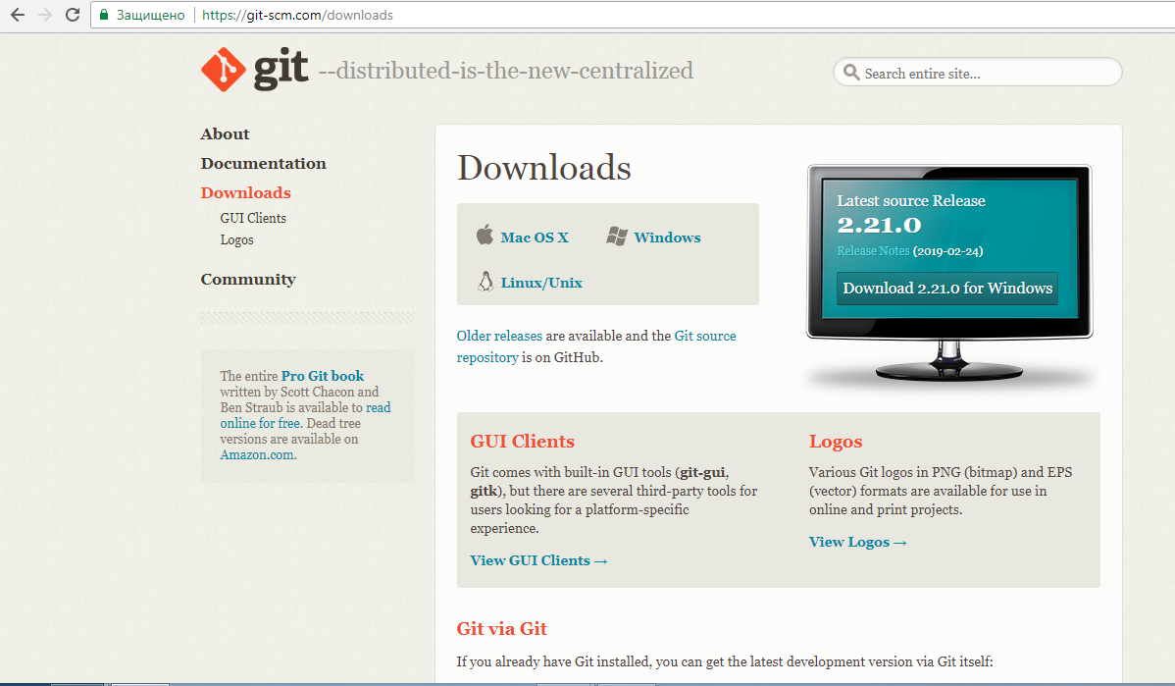
Установка GIT https://git-scm.com/

Slide 16
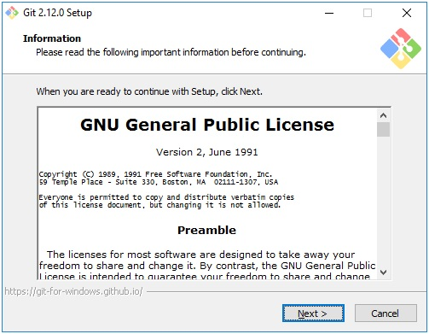

Slide 17
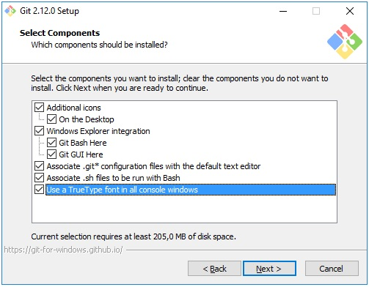

Slide 18
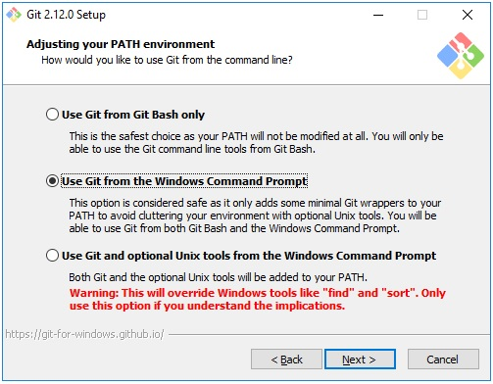

Slide 19
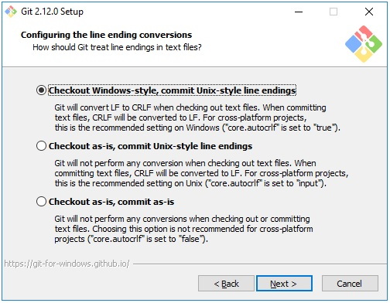

Slide 20
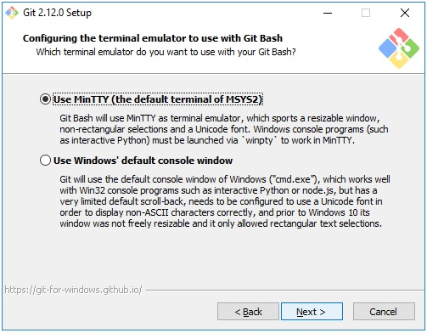

Slide 21
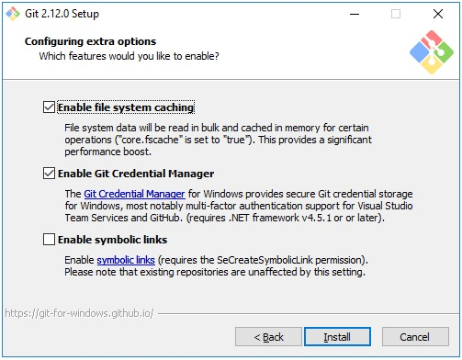

Slide 22
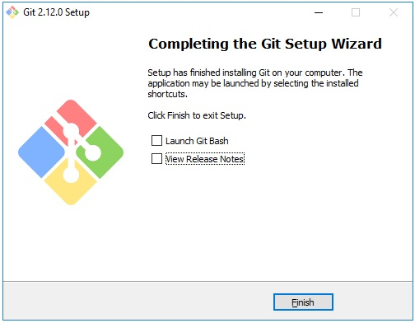

Slide 23
Встановлюємо ім'я та адресу електронної пошти
git config --global user.name "Your Name"
git config --global user.email "your_email@whatever.com"
Параметри установки закінчень рядків
git config --global core.autocrlf true
git config --global core.safecrlf true

Slide 24
Домашнє завдання
Встановити Git на власний комп’ютер.
https://git-scm.com/
Зареєструватися на сайті GitHub.
https://github.com

Slide 25
Які залишилися питання?

